Slide 1
আজকের মাল্টিমিডিয়া ক্লাশে সবাইকে স্বাগতম

Slide 2
পরিচিতি
শ্রেণী - সপ্তম শ্রেণী
বিষয়ঃ বাংলা-১ম পত্র
সাধরন পাঠ- কবিতা
সময়-৫০ মিনিট
চান্দপুর মডেল টেকনিক্যাল হাই স্কুল।,দেবিদ্বার, কুমিল্লা।

Slide 3
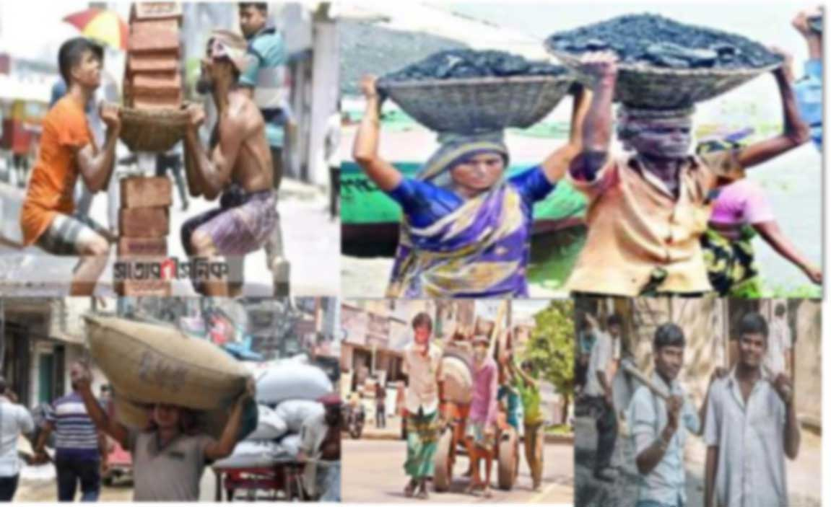
অবহেলিত শ্রেণির পেশাজীবিদের কী বলা হয়?
চিত্রের মানুষগুলো কোন শ্রেণির পেশাজীবি?
শ্রমিক বা কুলি-মজুর
অবহেলিত শ্রেণির পেশাজীবি।

Slide 4
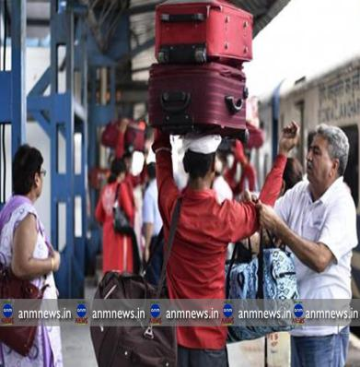
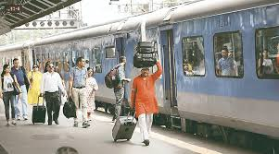
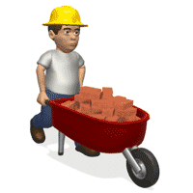
আজকের পাঠ বিষয় …
কুলি-মজুর
কাজী নজরুল ইসলাম

Slide 5
শিখনফল
এ পাঠ শেষে শিক্ষার্থীরা -
কবি কাজী নজরুল ইসলামের সংক্ষিপ্ত পরিচয় উল্লেখ করতে পারবে।
নতুন শব্দগুলো বাক্যে প্রয়োগ করতে পারবে।
কবিতাটি শুদ্ধ উচ্চারণে আবৃত্তি করতে পারবে।
সমাজের সার্বিক উন্নয়নে শ্রমজীবি মানুষদের অবদান ব্যাখ্যা করতে পারবে।

Slide 6
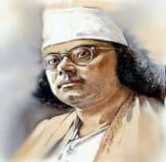
কবি পরিচিতি
জন্ম-
১৮৯৯ খ্রিষ্টাব্দের ২৪শে মে বর্ধমান জেলার আসানসোল মহকুমায়
বিদ্রোহী কবি
যুদ্ধ-
পরাধীনতা, অন্যায়,
অবিচার ও শোষণের বিরুদ্ধে প্রতিবাদ করায়
প্রথম মহাযুদ্ধ শুরু হলে তিনি বাঙালি পল্টনে যোগদান করেন।
নাগরিকত্ব
আত্মনিয়োগ-
১৯৭২ সালে কবিকে ঢাকায় নাগরিকত্ব প্রদান করা হয়।
কলকাতায় সাহিত্যচর্চায় আত্মনিয়োগ করেন।
কাজী নজরুল ইসলাম
মৃত্যু-
১৯৭৬ সালের ২৯শে আগস্ট ঢাকায় মৃত্যুবরণ করেন।

Slide 7
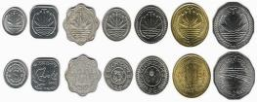
নতুন শব্দ ও বাক্যগঠন
‘শকট’ মানে গাড়ি। বাষ্প-শকট বাষ্প দ্বারা চালিত গাড়ি। এখানে রেলগাড়ি।
বাষ্প-শকট
ঠুলি
চোখের উপরের ঢাকনি। ঘানি টানার জন্য গরুর চোখে ঢাকনি পরানো হতো। ঐ ঢাকনির নাম ‘ঠুলি’।
মুদ্রার একক বিশেষ, এখন যেমন টাকা ও পয়সা
পাই
প্রাসাদ, অন্য কথায় সুউচ্চ দালান বা ইমারত
অট্টালিকা

Slide 8
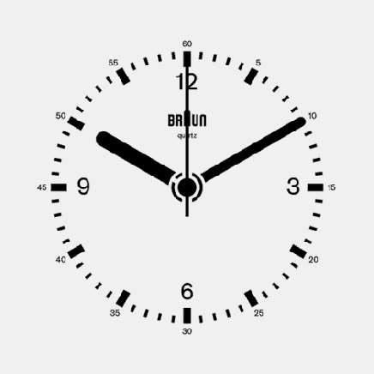
সময়ঃ 5 মিনিট
কবি কাজী নজরুল ইসলামের জীবনী সম্পর্কে পাঁচটি বাক্য লেখ।

Slide 9
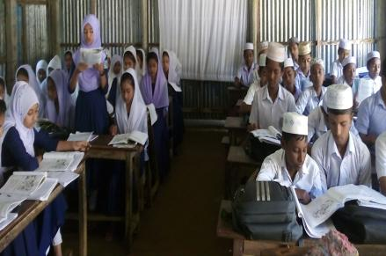
আর্দশ পাঠ (শিক্ষক কর্তৃক)
সবর পাঠ(শিক্ষার্থী কর্তৃক)

Slide 10
নিচের ভিডিওটি ক্লিক কর
দেখিনু সে দিন রেলে,
কুলি বলে এক বাবু সা’ব তারে ঠেলে দিলে নিচে ফেলে-
চোখ ফেটে এলো জল,
এমনি করে কি জগৎ জুড়িয়া মার খাবে দুর্বল?

Slide 11
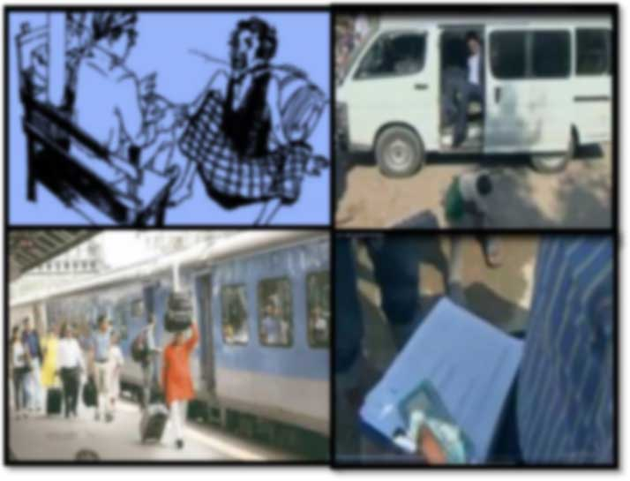
নিচের ভিডিওটি ক্লিক কর
যে দধীচিদের হাড় দিয়ে ঐ বাষ্প-শকট চলে, বাবু সাব এসে চড়িল তাহাতে, কুলিরা পড়িল তলে। বেতন দিয়াছ?-চুপ রও যত মিথ্যাবাদীর দল! কত পাই দিয়ে কুলিদের তুই কত ক্রোর পেলি বল? রাজপথে তব চলিছে মোটর, সাগরে জাহাজ চলে,রেলপথে চলে বাষ্প-শকট, দেশ ছেয়ে গেল কলে,বল তো এসব কাহাদের দান!

Slide 12
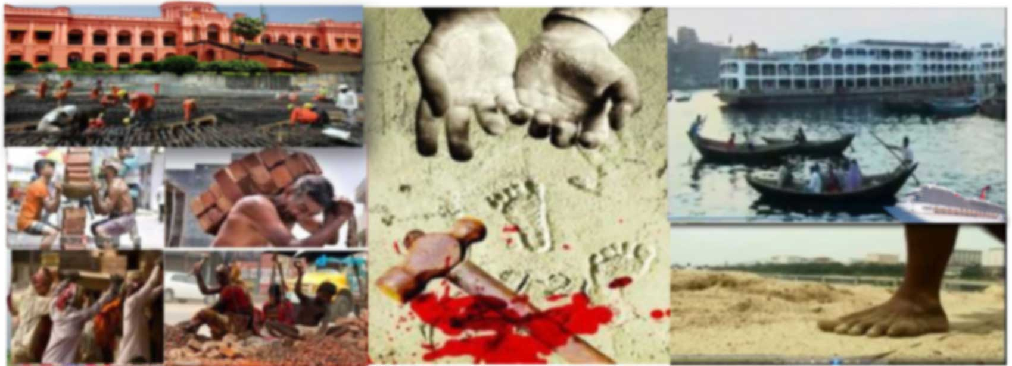
তোমার অট্টালিকাকার খুনে রাঙা?- ঠুলি খুলে দেখ,প্রতি ইটে আছে লিখা।তুমি জান নাকো কিন্তু পথের প্রতি ধুলিকণা জানে,ঐ পথ ঐ জাহাজ শকট অট্টালিকার মানে!

Slide 13
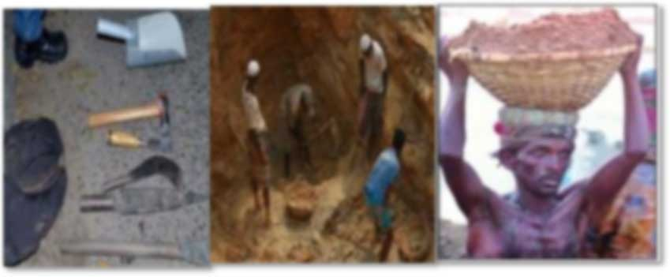
নিচের ভিডিওটি ক্লিক কর
আসিতেছে শুভদিন,
দিনে দিনে বহু বাড়িয়াছে দেনা, শুধিতে হইবে ঋণ!
হাতুড়ি শাবল গাঁইতি চালায়ে ভাঙ্গিল যারা পাহাড়,
পাহাড়-কাটা সে পথের দু-পাশে পড়িয়া যাদের হাড়,
তোমারে সেবিতে হইল যাহারা মজুর, মুটে ও কুলি,
তোমারে বহিতে যারা পবিত্র অঙ্গে লাগাল ধূলি;
তারাই মানুষ, তারাই দেবতা, গাহি তাহাদেরি গান,
তাদেরি ব্যথিত বক্ষে পা ফেলে আসে নব উত্থান!

Slide 14
দলগত কাজ
সময়ঃ 10 মিনিট
‘সমাজের সার্বিক উন্নয়নে অবহেলিত শ্রেণির মানুষের অবদান সবচেয়ে বেশি’-বিষয়টি দলে আলোচনা করে পাঁচটি বাক্য লেখ।

Slide 15
যুগ যুগ ধরে কুলি-মজুরের মতো লাখোকোটি শ্রমজীবী মানুষের
হাতে গড়ে উঠেছে মানব সভ্যতা। এই শ্রমজীবি মানুষের প্রতি
সবার আচরণ পরিশীলিত হওয়ার কথা কবি বলেছেন।

Slide 16
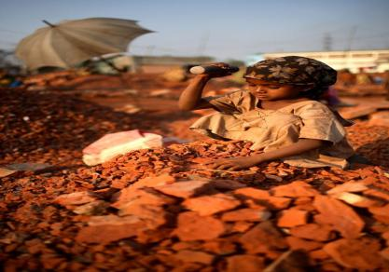
তোমার বাড়ির কাজের মেয়েটির সাথে তোমার আচরণ কেমন হওয়া উচিত বলে তুমি মনে কর জোড়ায় আলোচনা করে পাঁচটি বাক্যে লেখ।

Slide 17
শ্রমিকদের অক্লান্ত শ্রম ও ঘামে চলছে মোটর, জাহাজ, রেলগাড়ি এবং গড়ে উঠেছে দালানকোঠা, কলকারখানা ইত্যাদি।

Slide 18
কুলি-মজুররা ঋষি, রাজা, নেতার চেয়েও অনেক শ্রদ্ধা
ও সন্মান পাওয়ার যোগ্য। অথচ এক শ্রেণির হৃদয়হীন স্বার্থান্ধ
ব্যাক্তি এদের মানুষ হিসাবে গণ্য করতেও নারাজ।

Slide 19
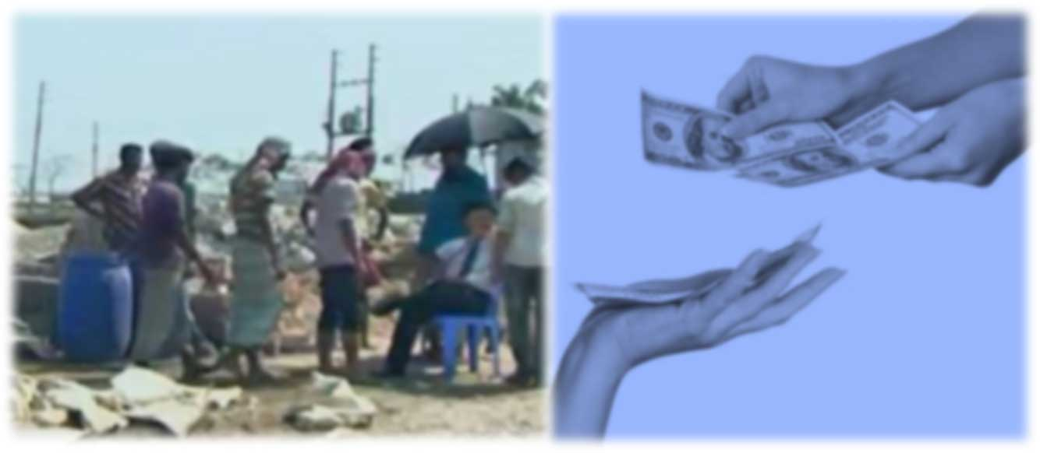
মানবতাবাদী কবি কাজী নজরুল ইসলাম অবহেলিত শ্রেণির পেশার মানুষের প্রতি শ্রদ্ধাবোধ ও ন্যায্য মজুরী মিটিয়ে দেওয়ার কথা বলেছেন।

Slide 20
মূল্যায়ন
সঠিক উত্তরের জন্য ক্লিক
সঠিক উত্তরের জন্য ক্লিক
বাংলার জনমনে কাজী নজরুল ইসলাম কী হিসেবে
নন্দিত আসন পেয়েছেন?
বাষ্প-শকট কোন পথে চলে?
(ক) জলপথে
(খ) আকাশপথে
(ক) বিশ্ব কবি
(খ) বিদ্রোহী কবি
(গ) রেলপথে
(ঘ) রাজপথে
(গ) পল্লী কবি
(ঘ) চারণ কবি
‘কুলি-মজুর’ কবিতায় কবি বাবু সাহেবদেরকী বলে সম্বোধন করেছেন?
‘কুলি-মজুর’ কবিতাটি কোন গ্রন্থের অন্তর্গত?
(ক) বড়লোক
(খ) মিথ্যাবাদীর দল
(ক) সাম্যবাদী
(খ) অগ্নিবীনা
(গ) সর্বহারা
(ঘ) বিশেষ বাঁশি
(গ) ক্ষমতাবান
(ঘ) নেতা

Slide 21
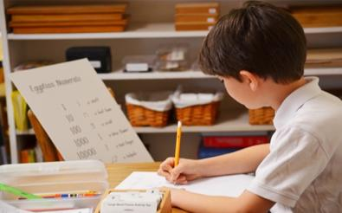
বাড়ীর কাজ
তাদের ব্যাথিত বক্ষে…. আসে নব উত্থান কথাটি ব্যাখ্যা করে নিয়ে আসবে।

Slide 22
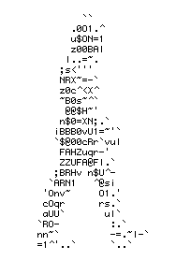
সবাইকে ধন্যবাদ

